Slide 2
前言 PREFACE
国土空间规划是国家空间发展的指南、可持续发展的空间蓝图，是各类开发保护建设活动的基本依据。建立“多规合一”的国土空间规划体系并监督实施是党中央、国务院作出的重大部署。为贯彻落实《中共中央国务院关于建立空间规划体系并监督实施的若干意见》（中发〔2019〕18号），按照怀化市工作部署，我县组织开展了《新晃侗族自治县中寨镇国土空间规划(2021-2035年)》（以下简称《规划》）编制工作。为进一步提高规划编制的科学性、实施性、公众参与性，现将《规划》草案面向社会公众，公开征询意见。
一、公示时间
2024年8月14日-2024年9月13日，共30天。
二、公示方式
新晃侗族自治县门户网站(https://www.xinhuang.gov.cn/)
三、意见收集途径
1、电子邮箱：
2、邮寄地址：
3、联系电话：
四、其他
期待您的参与，欢迎建言献策！本公示稿内容仅为阶段性成果，所有数据和内容以最终批复为准；部分图片来源于网络，如涉及版权问题，请与新晃侗族自治县自然资源局联系。
新晃侗族自治县自然资源局
2024年8月13日

Slide 3
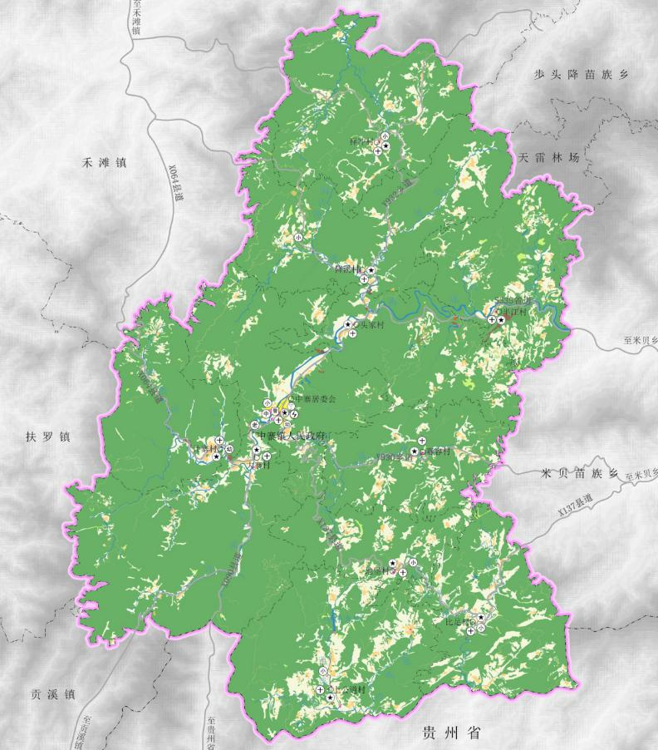
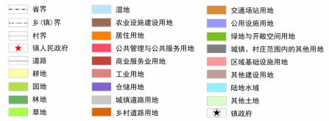
中寨镇位于新晃侗族自治县东南部，东、西、北三面与扶罗镇、米贝苗族乡、步头降苗族乡接壤，南面与贵州省天柱县注溪乡、蓝田镇、瓮洞镇毗邻。镇政府驻地中寨居委会，距县城约40公里，境内有省道S335、县道X064—县道X090、县道X137穿过，与新晃县城、米贝苗族乡、贵州省天柱县联系较便捷。。
中寨镇地处天雷山中部，境内以山地为主，山体呈东北向西南走势，整体地势北高南低，沿河流溪谷分布少量冲击平地，镇域中部有碧涌溪（原中和溪）东西向流经，水资源丰富。
规划范围：127.79平方千米
行政区划：1个居委会、10个行政村
建设用地面积：339.90公顷
常住人口：1.07万人

Slide 4
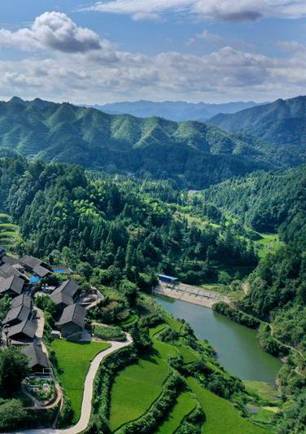
目录 CONTENS
01 发展目标定位
人口与规模
发展定位和目标
02 构建国土空间开发保护格局
落实“三条控制线”
总体格局
规划分区
加强自然资源保护与利用
03 建设集约高效
镇村空间格局
镇村体系
产业发展布局
04 完善韧性高效支撑体系
建立综合交通体系
提升公共服务能力
优化公用设施布局
安全韧性与综合防灾
05 国土空间整治修复
国土综合整治
生态保护修复
06 镇政府驻地规划
镇政府驻地规划范围
用地结构
道路交通规划
公共服务设施规划
公用设施规划
07 重点建设项目
与规划实施保障
重点建设项目
规划实施保障

Slide 5
01
发展目标定位
人口与规模
发展定位和目标

Slide 6
人口与规模
镇域发展规模
镇政府驻地发展规模
至2035年，镇域常住人口为0.7万人，城镇人口约0.3万人，城镇化水平不低于43%；城乡建设用地规模控制在264.40公顷以内，其中城镇建设用地规模控制在18.95公顷以内。
至2035年，镇政府驻地常住人口0.3万人，建设用地控制在22.84公顷以内，其中城镇建设用地控制在18.27公顷以内。
发展定位
新晃县南部宜居宜业宜游的民族文化之镇
新晃和天柱两县交界处的重要物质集散乡镇
发展目标
近期目标（2025年）
全镇综合实力持续提升，发展动能更加强劲，生态、农业、城镇空间格局不断优化，生态环境持续改善，人民生活服务水平进一步提升，乡村振兴纵深推进，城乡区域一体化发展格局基本形成，城乡人居环境持续改善，初步建成新晃南部的商贸重点镇。
远期目标（2035年）
全镇经济实力、产业实力、人民生活水平实现大幅跃升，产业高质量发展，全面建成新晃、天柱两县交界处的重要物资集散地。

Slide 7
02
构建国土空间开发保护格局
落实“三条控制线”
总体格局
规划分区
加强自然资源保护与利用

Slide 8
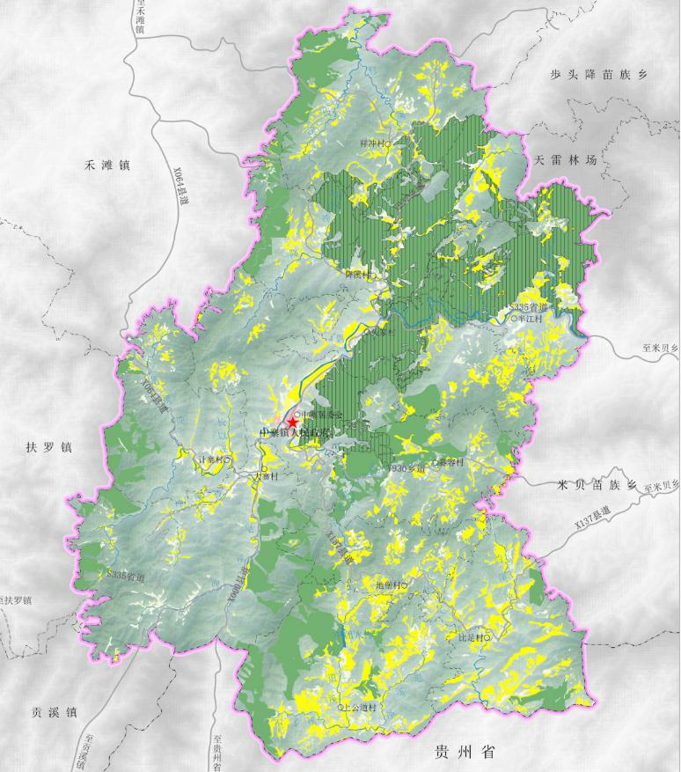
落实“三条控制线”
严格落实新晃县国土空间总体规划确定的“三条控制线”。
严格落实永久基本农田保护红线
全镇落实永久基本农田面积15819.86亩，占镇域国土总面积的8.25%，主要分布在镇域南部的上公道村、比足村。
严格落实生态保护红线
全镇落实生态保护红线3010.70公顷，占镇域国土总面积的23.56%，主要分布在镇域北部的降溪村、半江村。
落实城镇开发边界控制线
全镇落实城镇开发边界面积18.95公顷，占镇域国土总面积的1.48%。

Slide 9
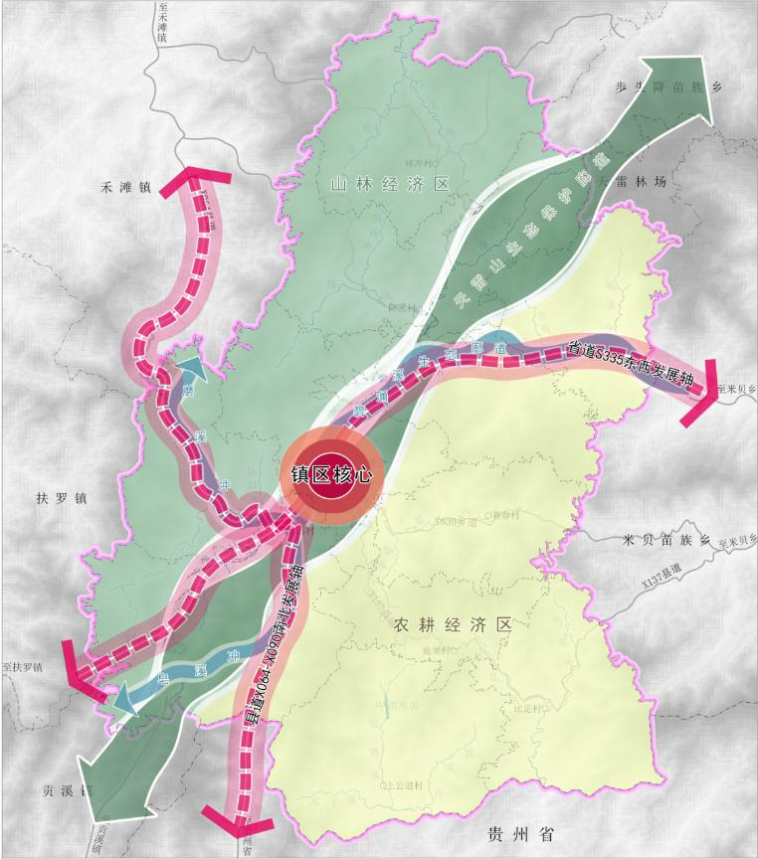
总体格局
以山水林田湖整体保护格局为目标，以中寨镇自然资源禀赋和经济社会发展趋势为基础，科学谋划城镇、农业、生态三大空间，构建“一核两轴两区、一廊三带”的国土空间总体格局。
“一核”：镇政府驻地集中核心区；
“两轴”：省道S335东西发展轴和县道X064-X090南北发展轴；
“两区”：西北部的山林经济区及东南的农耕经济区；
“一廊”：镇域中部南北向天雷山生态保护廊道；
“一带”：指碧涌溪、皂溪冲、磨溪冲生态廊道。

Slide 10
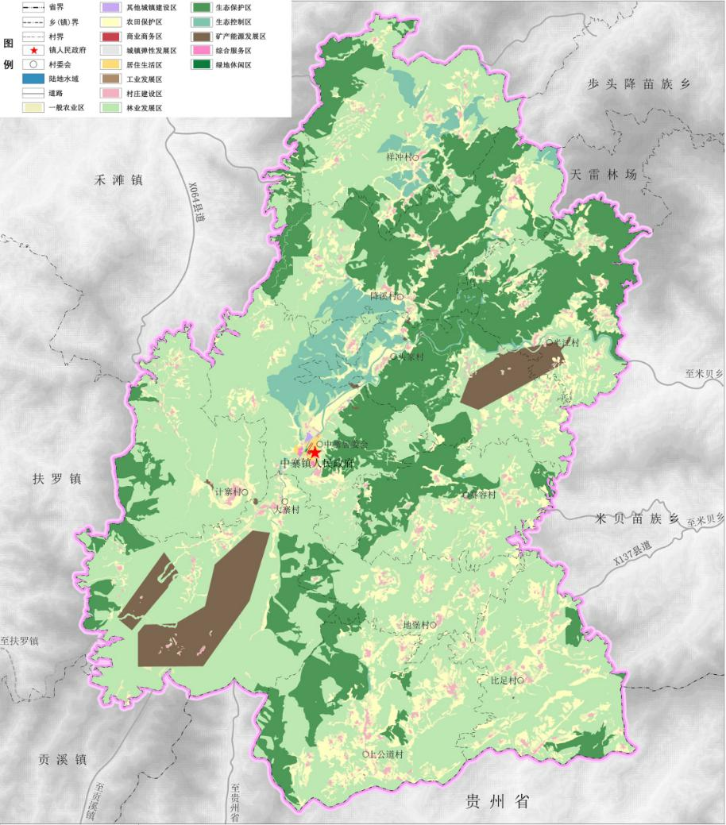
规划分区
按照全域全覆盖、不交叉、不重叠的原则，镇域一级规划分区划分为生态保护区、生态控制区、农田保护区、城镇发展区、乡村发展区和矿产能源发展区；城镇发展区和乡村发展区细分至二级规划分区。
生态保护区
生态控制区
农田保护区
城镇发展区
乡村发展区
矿产能源发展区
3010.70公顷
521.29公顷
1054.66公顷
城镇集中建设区：18.34公顷
城镇弹性发展区：0.61公顷
其他城镇建设区：0.61公顷
村庄建设区：383.94公顷
一般农业区：438.63公顷
林业发展区：6791.83公顷
558.19公顷

Slide 11
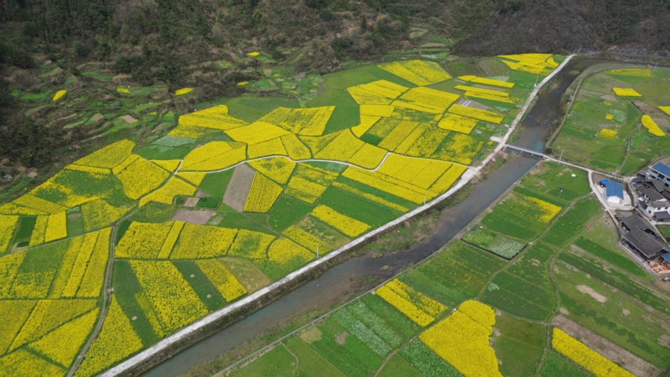
加强自然资源保护与利用
耕地资源
划定永久基本农田储备区155.24亩，主要分布在上公道村、祥冲村等区域，永久基本农田储备区按永久基本农田进行管控。推进高标准农田建设，进一步巩固粮食主产区地位，稳步提高粮食产能。
严格控制新增建设用地占用耕地，强化对非农建设占用耕地的控制和引导。
林地资源
至2035年，林地保有量根据上位规划下达指标控制，公益林保护面积不少于1533.45公顷。强化公益林管理，实行“总量控制、区域稳定、动态管理、增减平衡”原则，依据《国家级公益林管理办法》、《湖南省公益林区划界定办法》进行保护。
水资源
明确各类河湖水系管控边界，加强碧涌溪、公道溪、杉美溪等主要河流河道管理，中寨镇划定河湖划界管理范围64.61公顷。开展地表水和地下水污染防治和水生态治理工作。至2035年，镇域重要河湖水功能区水质达标率达到100%，地表水环境质量全面达到水环境功能区要求。
矿产资源
严格矿产开发准入条件，合理调控能源资源开发利用总量，强化矿产资源节约与综合利用，开展矿山地质环境治理与矿区土地复垦，发展矿业领域循环经济。
至2035年，落实上位规划，全镇设置3个开采区块，为中寨草场重晶石矿、中寨硅酸钾盐矿、半江铅锌矿，生产矿山全部达到绿色矿山标准，划定勘查区2处，为比足矿区金矿普查区、中寨草场重晶石勘查区。

Slide 12
03
建设集约高效镇村空间格局
镇村体系
产业发展布局

Slide 13
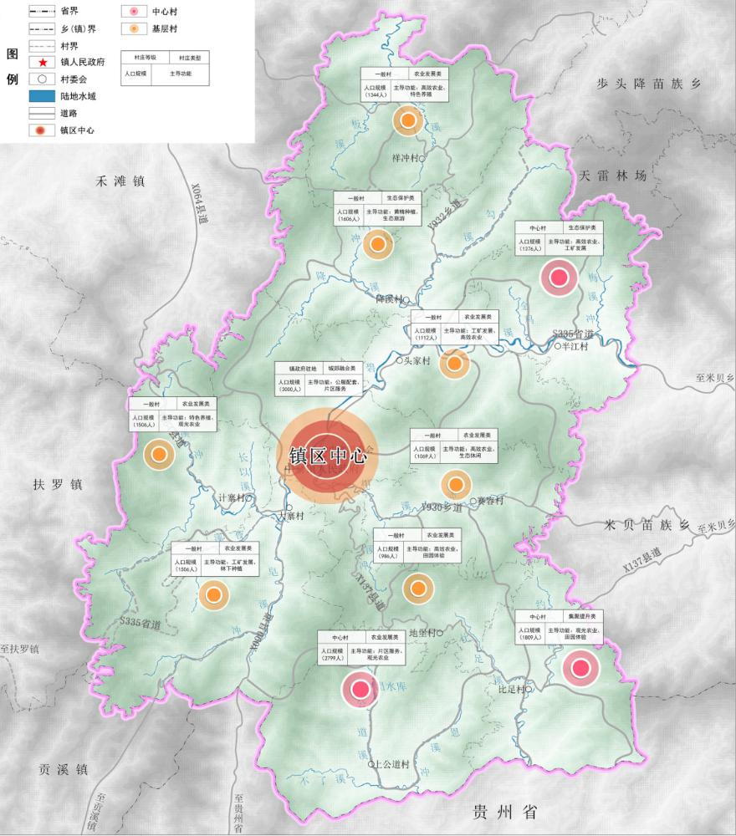
镇村体系
镇政府驻地1个：即中寨镇政府驻地（中寨居委会）；
中心村3个：半江村、上公道村、比足村；
一般村7个：祥冲村、降溪村、头家村、计寨村、大寨村、赛容村、地堡村。
村庄分类和布局
城郊融合类1个：中寨居委会；
农业发展类7个：赛容村、 头家村、大寨村、上公道村、祥冲村、地堡村、计寨村；
集聚提升类1个：比足村；
生态保护类2个：降溪村、半江村。
各村主要经济职能以现代农业、养殖业、农副产品加工、休闲农业及文化旅游为主。

Slide 14
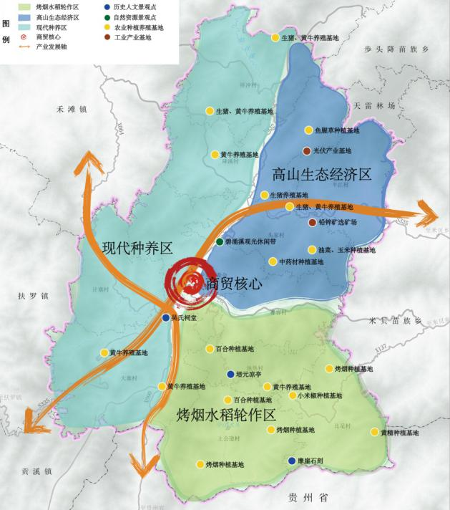
产业发展布局
产业发展定位
基于产业发展现状，结合中寨镇发展需要，构建以特色养殖为主，绿色种植为辅，中药采种为特色的农业产业发展体系，加快推进铅锌矿、硅酸钾盐、重晶石等矿产资源的有序开发，加快农业+旅游、民族文化+旅游、生态+旅游融合发展，推动镇域各类产品与物流深度融合，打造新晃县南部宜居宜业宜游的民族文化之镇和新晃、天柱两县交界处的重要物质集散乡镇。
产业空间布局
结合中寨镇产业定位和各村产业基础，规划形成“一心两轴三区”的产业布局空间结构。
“一心”即中寨镇政府驻地，为商贸核心发展区域；
“两轴”即沿省道S335和县道X064-X090的两条产业发展轴；
“三区”即现代种养区、高山生态经济区、烤烟水稻轮作区。
——现代种养区。祥冲村、降溪村西部、中寨居委会西部、计寨村、大寨村等区域，依托现状耕地及林地重点发展黄牛、香猪养殖、特色果蔬种植及林下中药种植。
——高山生态经济区。降溪村东部、半江村北部、头家村西部、中寨居委会东部、赛容村西部等依托优良的生态环境，大力发展林药经济种植和生态旅游。
——烤烟水稻轮作区。半江村南部、头家村东部、赛容村东部、地堡村、上公道村、比足村等区域依托集中连片优质的耕地，大力发展水稻种植、烤烟种植等。

Slide 15
04
完善韧性高效支撑体系
建立综合交通体系
提升公共服务能力
优化公用设施布局
安全韧性与综合防灾

Slide 16
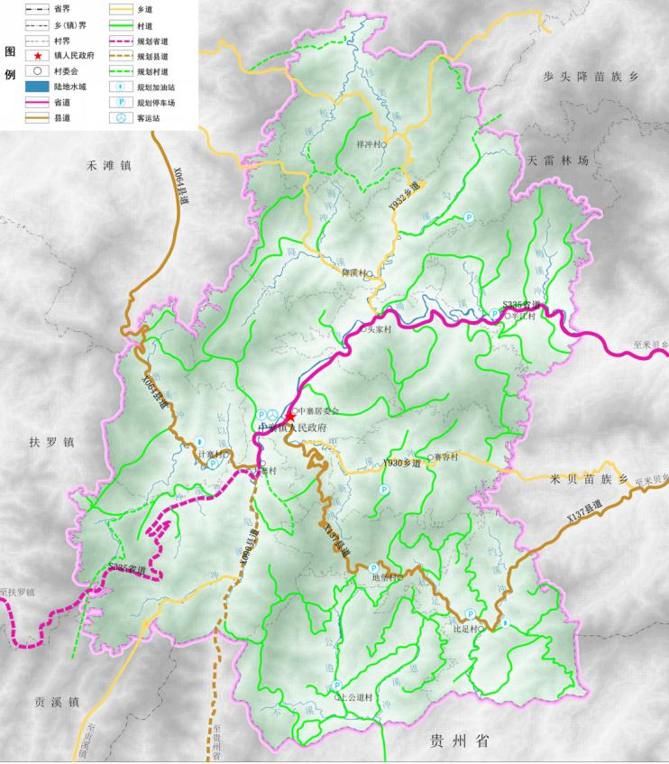
建立综合交通体系
路网提质升级，完善交通设施配套
——省道。规划提质扩容省道S335。
——县道。提质县道X090、X137、X064。
——乡道。保留乡道Y932、Y930。
——村道。保留镇域内部分村道、提质改造计寨村、降溪村、祥冲村等村部分村道
完善农村公路建设，自然村（组）之间的道路形成循环回路。
——交通场站。在镇政府驻地规划一处客运站，用地面积0.48公顷，在各村设招呼站。
——加油（气）站。镇域范围内规划加油站2处。
——停车场。镇政府驻地规划设置2处停车场，各行政村内利用空闲地适当布局停车场。

Slide 17
提升公共服务能力
落实“乡村生活圈”理念，规划将镇域公共服务设施等级按镇政府驻地-中心村服务站-一般村服务点三个等级进行划分，构建城镇社区生活圈、乡村社区生活圈。
行政办公设施
镇政府驻地行政办公设施保留现有行政机关，包括党政机关、社会团体、事业单位等办公机构，调整、补充、完善行政办公服务系统，引导各站所集中集约办公。中心村以及一般村设农村综合服务平台，保留各村村部。
公共教育设施
至规划期末，全镇中小学及教学点共计9处，含1所中学（中寨中学）、1所小学（中寨镇中心小学）、7处教学点（地堡教学点、比足教学点、祥冲教学点、中团教学点、赛容教学点、降溪教学点、半江教学点），为现状保留或提质升级。
中寨镇政府驻地规划1处中寨镇幼儿园（公立），其他村庄结合教学点设置幼儿园。
医疗卫生设施
全镇规划建设健全完备的“镇政府驻地—中心村—一般村”三级医疗卫生网络体系。改扩建中寨中心卫生院，完善镇政府驻地卫生院的医疗设备，利用现状镇卫生院设备和用地，改善医疗条件，提高服务质量。各中心村及一般村结合现状“一村一室”条件，进行提升或改造，确保各村卫生室建筑面积不小于60平方米。
文体科技设施
规划在镇政府驻地设置镇文化活动中心，含青少年活动中心、老年活动中心、小型图书馆等，形成镇域城乡共享公共服务中心。
各行政村设村文体活动室和球场，积极组建文化中心、文化室、图书室等，村级文体设施可结合村部设置。
社会保障设施
中寨镇养老服务设施按养老服务中心—村级幸福院配套，至规划期末，中寨镇1处养老服务中心（中寨敬老院），11处养老服务站（村级幸福院）。

Slide 18
优化公用设施布局
构建绿色安全的基础设施网络
中寨镇以碧涌溪作为水源，各行政村应设置集中供水设施。规划新建中寨镇水厂。邻近镇政府驻地、集镇的农村，应优先考虑连接供水管网供水到户，实行集中供水。其他村庄水源水质应符合现行饮用水标准。
给水工程
规划镇政府驻地采用雨污分流制。村庄可 采用分流制或截流式合流制。至2035年，城镇污水处理率达100%，农村生活污水治理设施（包括资源化利用）的行政村覆盖率达到90%以上。规划扩建中寨镇污水处理厂。结合污水处理厂考虑建设中水水厂，推行污水处理后实行资源化利用。
排水工程
规划保留中寨35Kv变电站。预留高压线走廊的建设用地和控制范围，110千伏高压线走廊控制宽度为35米，35千伏高压线走廊控制宽度为15米。架空线路与临近设施的保护间距应满足相关法律法规要求。
供电设施
完善城镇燃气管道建设，推动清洁能源替代煤、柴等传统能源。在中寨镇设置1处LNG瓶组站，敷设一条次高压燃气管道，经计寨村、大寨村、中寨居委会、赛容村。
燃气工程
建立完善近期村收集、镇转运、县处理，远期村镇收集、县转运、市处理的垃圾收运处理体系。规划保留中寨镇垃圾转运站。
环卫工程
，
落实镇政府驻地各运营商5G全覆盖，健全村镇通信设施建设，保障区域通信网络 通畅；保留镇政府驻地电信所，统筹各村社 设置邮政代办点。
通信网络

Slide 19
安全韧性与综合防灾
构建安全稳定的综合防灾系统
洪涝灾害防治
中寨镇防洪标准采用10年一遇标准，排涝标准为10年一遇，3日暴雨3日排干。划定洪涝风险控制线64.61公顷，主要分布在碧涌溪沿线区域。镇政府驻地设防洪抗旱指挥中心，完善与新晃县防汛指挥中心联系的通讯系统，做好洪水预警工作。
镇域消防布局
中寨镇政府驻地设置一处乡镇二级消防站，位于省道S335西侧，用地面积0.08公顷。各村同步建立志愿消防队。结合消防站设全镇消防指挥中心，加强消防基础设施建设。
充分考虑地方实际需求，加强重点林区防火应急道路、森林防火隔离带、消防水源等设施建设，全面提升森林防灭火综合防控能力。
地震灾害防控
中寨镇抗震设防标准按6度设防；重要工程及生命线工程可在建设时适当调高抗震标准，按7度进行设防。供电、交通、通讯、排水、燃气等生命线工程必须具备较强的运营保障和应变能力。
地质灾害防治
加强地质灾害隐患点监测预警；分期分批对已有地质灾害隐患点周边采取搬迁、工程等措施治理；严格执行建设工程地质灾害危险性评估制度和切坡建房风险防范制度，避免将城镇、重要设施建设在受地质灾害严重威胁的地带，防止工程建设诱发新的地质灾害。
人防工程建设
贯彻“平战结合”的方针，加强人防工程建设。规划明确镇域重大基础设施、医院、学校、政府部门为镇域的重点防护目标。充分利用广场、公园、绿地、运动场(包括学校内运动场地)等开敞空间作为疏散、地灾避险场地。

Slide 20
05
国土空间整治修复
国土综合整治
生态保护修复

Slide 21
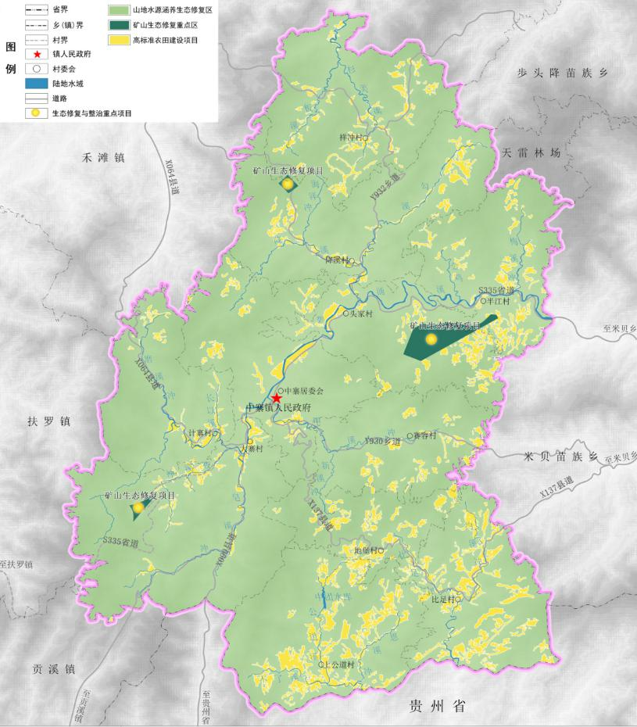
国土综合整治
实施“山、水、林、田、湖、草”综合治理
高标准农田建设
旱改水工程建设
耕地提质改造
盘活村庄建设用地
至2035年，全镇建成旱涝保收高标准基本农田不低于15819.86亩。
至2035年，将镇域范围218.04亩旱改水潜力地块通过工程措施改造为水田。
控制农业面源污染，开展污染耕地阻控修复，加大退化、损毁农田生态修复力度。规划期内，重点在上公道村、比足村等区域实施耕地提质改造工程。
优化土地空间布局，提高土地利用效率和效益，促进土地节约集约利用。规划近期以头家村、半江村、赛容村为重点区域实施农村空心房、空心村整治。

Slide 22
生态保护修复
对破碎化严重、功能退化的生态系统进行修复和综合整治，提出矿山生态环境修复、森林系统与生物多样性修复、水生态修复，土壤污染治理，地质灾害整治修复。
实施重要生态系统保护修复重大工程及恢复河流生态系统，积极开展水生态修复，加强碧涌溪流域水生态环境修复工程以及黑臭水体的治理，增加污水基础设施建设；增强水库检查与观测制度，及时安排做好中团水库的蓄、泄计划、除险加固、防汛抢险治理工程以及山塘清淤、加固防护、溪流淤塞萎缩、岸坡整治治理工程。
湿地生态修复
以生态保护红线、自然保护地为主体，保护和恢复重要物种栖息地。科学开展森林经营，因林施策推进低产低效林改造，精准提高森林质量与效益，不断强化森林资源保护，充分发挥森林多种功能，进一步巩固森林系统碳汇能力。加强防护林体系建设和封山育林，实施森林质量精准提升工程，调整树种结构，加强低效林改造、退化林修复，改善林分质量。
林地生态修复
规划至2035年，对中寨镇镇域范围内3处采矿用地进行自然复绿，面积为119.55公顷。对废弃矿山生态环境问题，进行生态重建，消除生态环境问题，有效治理恢复矿区地形地貌景观，使其与周边自然环境、景观相协调，在保证地质环境稳定基础上，修复和提升土地资源利用价值，结合植被恢复和山体修复，最大限度减少裸露地面，增加绿化面积。
矿山生态修复
坚持“预防为主、保护优先、风险管控、污染治理”的思路，开展建设用地土壤污染状况、耕地土壤与农产品重金属污染、重点工业片区土壤污染调查，摸清底子，精准施策。加强土壤环境质量监测，加强尾矿库排查治理，深入推进报废尾矿治理，严控工业“三废”排放。加强城乡垃圾和危险废物处理，加强地下水污染监管能力建设。
污染土地修复
以现状山体河流的生态格局为基础构建生态多样性保护网络。以保护自然生态系统原真性及多样性为核心，保护珍稀濒危野生动植物资源为重点，保持野生动植物物种和种群平衡，实现野生动植物资源良性循环和永续利用。推进以碧涌溪为脉络的水系生态廊道建设，以河流、湿地为基础为镇域水生动物洄游、繁殖，水禽栖息等提供生态廊道。
生物多样性保护

Slide 23
06
镇政府驻地规划
镇政府驻地规划范围
用地结构
道路交通规划
公共服务设施规划
公用设施规划

Slide 24
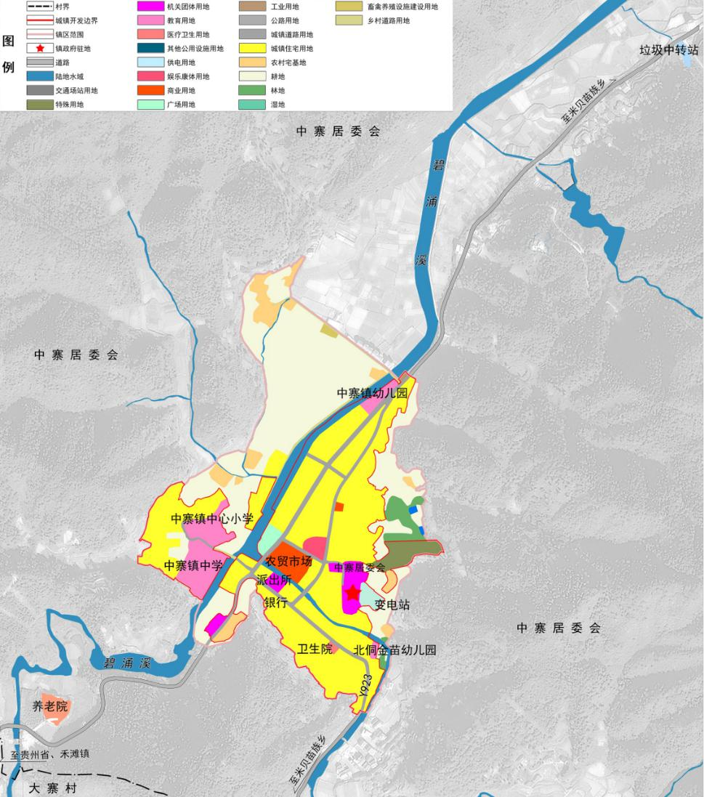
镇政府驻地规划范围
镇政府驻地规划范围仅涉及中寨居委会，总面积约33.47公顷；其中城镇集中建设区18.27公顷、特别用途区0.61公顷。
至2035年，镇政府驻地常住人口0.3万人。

Slide 25
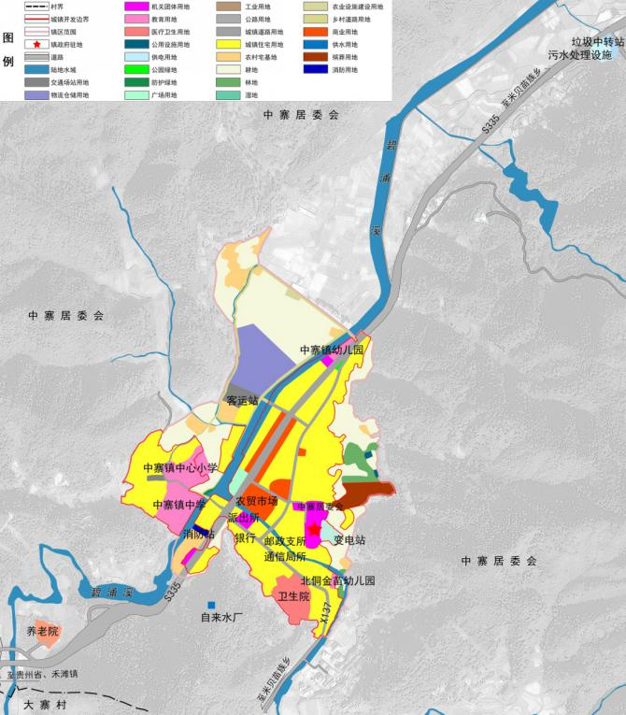
用地结构
规划空间结构
以中寨镇政府为核心。综合考虑片区现状产业布局，规划形成“一心两轴两区”的空间结构。
“一心”：即镇政府所在地。以镇综合服务平台为核心，布置公共服务设施用地和商业服务设施用地、教育设施、医疗设施等，形成全镇的综合服务核。
“两轴”：即沿省道S335形成的南北向的城镇发展轴和沿县道X137形成的东西向城镇发展轴。
“两区”：即以中寨镇政府及农贸市场为核心的东部生活配套区和以中寨中学、小学为核心的西部教育配套发展区
用地布局
规划至2035年，中寨镇镇政府驻地建设用地22.84公顷，其中城镇建设用地18.27公顷，占建设用地的80.00%；村庄建设用地4.38公顷，占建设用地的19.18%；区域基础设施用地0.19公顷，占建设用地的0.83%。

Slide 26
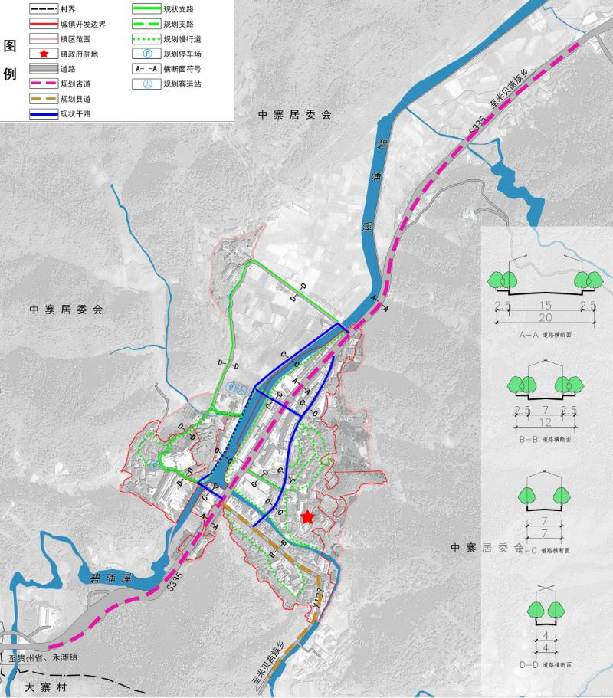
道路交通规划
镇政府驻地路网规划
规划形成“两横三纵”的干路骨架。“两横”分别为县道X137、北部跨河路，“三纵”分别为省道S335、西部滨河路。
交通设施规划
客运站规划。规划新建一处客运站，用地面积为0.25公顷，位于驻地北部，碧涌溪西侧。
社会停车场规划。规划2处社会公共停车场，分别位于中学北侧及结合客运站设置，停车场内设置新能源电车充电桩。
公共交通规划
“优先大力发展公共交通”，塑造合理的城市交通结构。规划设置省道S335一条公交主干线，同时完善公交次干线网、一般线网。结合乘客需求和客流情况适当调整公交发车频率，结合通勤需要引入定制公交。

Slide 27
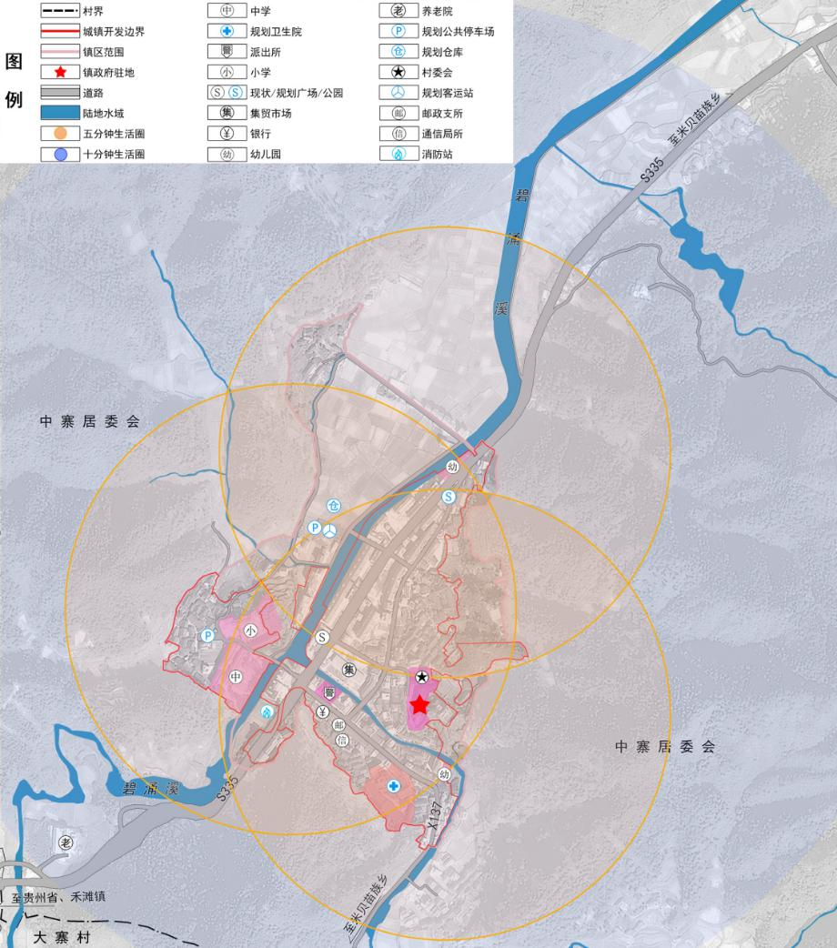
公共服务设施规划
公共服务设施规划以“镇级—社区级”两级体系进行配置。镇级设施以城镇圈为配置单元，社区级设施以5~10分钟社区生活圈为配置单元。
机关团体用地。规划保留中寨镇政府、中寨镇派出所用地面积0.71公顷。
教育用地。保留改扩建现状的中寨中学、中寨中心小学、中寨镇幼儿园、北侗金苗幼儿园，用地面积1.53公顷。
医疗卫生用地。规划改扩建中寨卫生院，用地面积0.83公顷。

Slide 28
公用设施规划
给水工程
规划新建一处自来水厂，位于驻地南部，用地面积0.08公顷。供水主要沿省道S335、县道X137及其它干路布置供水主管，形成环状供水管网。
排水工程
污水排水体制采用截流式分流制。规划改扩建现状污水处理厂，污水处理规模为650立方米/日。
供电工程
保留中寨镇35千伏变电站，位于镇政府东侧，用地面积0.21公顷。
高压走廊控制：35千伏高压线走廊控制宽度为30米。架空线路与临近设施的保护间距应满足相关法律法规要求。
燃气工程
规划新建一处LNG瓶组站，位于大寨村。敷设一条次高压燃气管道，经计寨村、大寨村、中寨居委会、赛容村。
通信工程
规划电话交换机容量为3000门。保留现状电信所。镇政府驻地外增设5G基站，具体布局由村规确定。规划在所有城市支路及以上道路均敷设通信管道，主次干道下敷设14-30孔电信管道，在其余支路敷设6-10孔电信管道。
环境卫生工程
生活垃圾日产量按照每人1千克计算，规划到2035年，垃圾日产量达到0.3吨/天。生活垃圾实行分类收集、运输和处理，垃圾经收集后，转运至怀化市生活垃圾焚烧发电站处理（芷江水宽乡）统一处理。

Slide 29
07
重点建设项目与规划实施保障
重点建设项目
规划实施保障

Slide 30
重点建设项目
与新晃县国民经济和社会发展“十四五”规划和新晃县国土空间总体规划充分衔接，结合中寨镇发展需求，从能源、电力、通讯、产业、旅游、水利、民生、交通等十一个方面列出了中寨镇重点建设项目计划，并对项目布局和时序做出了统筹安排。
序号 | 项目类型 | 项目名称 | 建设性质 | 建设年限 | 所在行政区 | 备注
1 | 能源 | 新晃县分散式风力发电项目 | 新建 | 2023-2027 | 中寨镇
2 |  | 新晃县加油站建设项目 | 新建 | 2022-2025 | 计寨村、比足村
3 |  | 乡镇燃气管网及场站建设项目 | 新建 | 2023-2030 | 中寨镇
4 | 电力 | 小水电站建设项目 | 新（扩）建 | 2021-2023 | 中寨镇
5 |  | 新晃县5112KWp光伏扶贫发电项目 | 新（扩）建 | 2022-2025 | 中寨居委会、赛容村
6 |  | 中寨至米贝35KV电力线路工程 | 新建 | 2025-2035 | 中寨镇
7 | 通讯 | 5G信息基础设施建设 | 新建 | 2021-2025 | 中寨镇
8 | 产业 | 新晃黄牛产业建设 | 续建 | 2021-2035 | 中寨镇
9 |  | 新晃县全域物流体系建设项目 | 新建 | 2021-2035 | 中寨居委会
10 |  | 乡村产业振兴与农田合作社（二期）建设项目 | 续建 | 2023-2024 | 中寨镇
11 |  | 烤烟种植及配套设施建设 | 新建 | 2023-2026 | 上公道村、比足村
12 |  | 畜禽遗传资源保护及标准化养殖项目 | 新建 | 2023-2025 | 中寨镇
13 |  | 新晃县饲草料种植加工及肉牛养殖示范项目 | 新建 | 2023-2024 | 中寨镇
14 |  | 中寨镇乡村资源产业路建设 | 新建 | 2024-2035 | 中寨镇
15 | 旅游 | 国家战略储备林建设与文旅融合工程 | 新建 | 2022-2030 | 中寨镇
16 | 水利 | 抗旱应急引提调工程 | 新建 | 2021-2025 | 中寨镇
17 |  | 重点涝区排涝能力建设工程 | 新建 | 2021-2025 | 中寨镇
18 |  | 小型水库除险加固工程 | 新建 | 2021-2025 | 中寨镇
19 |  | 阿况水库建设项目 | 新建 | 2021-2035 | 地堡村
20 |  | 坝楼寨水库建设项目 | 新建 | 2021-2035 | 大寨村
21 |  | 中团水库扩建工程 | 扩建 | 2025-2035 | 上公道村
22 |  | 新建小型灌区工程 | 新建 | 2021-2025 | 中寨镇
23 |  | 农村小水电绿色改造工程 | 新建 | 2021-2025 | 中寨镇
24 |  | 农村水系综合整治 | 新建 | 2021-2025 | 中寨镇
25 |  | 小型农田水利建设 | 新建 | 2021-2025 | 中寨镇
26 |  | 碧涌溪中小河流治理工程 | 新建 | 2021-2025 | 中寨镇
27 |  | 饮用水源地保护（舞水中和溪饮用水水源地） | 新建 | 2021-2025 | 中寨居委会
28 |  | 中寨镇甲溪冲河道治理工程 | 新建 | 2023-2025 | 中寨居委会、赛容村
29 |  | 杉美溪山洪沟治理建设工程 | 新建 | 2021-2025 | 祥冲村
30 |  | 新晃县中寨集镇涝区治理工程 | 新建 | 2024-2035 | 中寨居委会
31 |  | 中寨镇头家村拦河坝建设项目 | 新建 | 2024-2035 | 头家村
32 | 民生 | 中寨集镇水厂新建工程 | 新建 | 2021-2025 | 中寨居委会
33 |  | 中寨镇中心小学提质扩容改造项目 | 改扩建 | 2023-2025 | 中寨居委会
34 |  | 新晃县人民医院乡镇分院建设项目 | 扩建 | 2023-2035 | 中寨居委会
35 |  | 农村人居环境整治建设项目 | 新建 | 2023 | 中寨镇
36 |  | 乡村振兴基础设施建设项目 | 新建 | 2023-2025 | 中寨镇
37 |  | 中寨集镇消防站建设项目 | 新建 | 2025-2035 | 中寨居委会
38 | 环保 | 中寨污水处理厂改扩建项目 | 改扩建 | 2023-2025 | 中寨居委会
39 |  | 中寨垃圾处理厂改扩建项目 | 改扩建 | 2022-2026 | 中寨居委会
40 | 交通 | S335中寨至扶罗云溪段公路建设项目 | 新建 | 2023-2027 | 大寨村、中寨居委会
41 |  | S335中寨至米贝公路提质改造工程 | 改扩建 | 2023-2027 | 中寨居委会、头家村、半江村
42 |  | 禾滩至中寨公路建设项目 | 改扩建 | 2021-2025 | 计寨村、大寨村
43 |  | X090大寨村至贵州注溪乡公路提质改造项目 | 改扩建 | 2023-2025 | 大寨村
44 |  | X137中寨至米贝公路提质改造项目 | 改扩建 | 2023-2025 | 中寨居委会、地堡村、比足村
45 |  | 中寨镇通村道路提质改造项目 | 改扩建 | 2023-2035 | 中寨镇
46 |  | 中寨镇非贫困村通组路建设项目 | 新建 | 2023-2035 | 中寨镇
47 |  | 中寨镇客运站建设项目 | 新建 | 2023-2035 | 中寨居委会
48 |  | 中寨镇停车场建设项目 | 新建 | 2023-2035 | 中寨居委会
49 | 生态 | 中寨镇矿山生态修复项目 | 新建 | 2023-2035 | 中寨镇
50 |  | 中寨镇农村生活污水治理项目 | 新建 | 2021-2024 | 中寨镇
51 |  | 新晃县植物有害生物防控能力建设 | 新建 | 2023 | 中寨镇
52 |  | 中寨镇森林防火道建设项目 | 新建 | 2024-2035 | 中寨镇
53 | 其他 | 土地开发与草场标准化建设 | 新建 | 2023-2024 | 中寨镇
54 |  | 中寨镇高标准农田建设项目 | 新建 | 2021-2035 | 中寨镇
55 |  | 新晃2023年土地开发占补平衡建设项目 | 新建 | 2023 | 中寨镇
56 |  | 新晃县化肥减量增效暨耕地保护与地力提升建设项目 | 新建 | 2023-2025 | 中寨镇

Slide 31
规划实施保障
强化组织领导
乡镇党委和政府履行国土空间规划实施主体责任，加强对规划实施的组织领导，合理制定近期实施规划和规划年度实施计划，形成国土空间规划的分期实施方案。
健全规划用途管制机制
以镇国土空间规划为依据，对所有国土空间分区分类实施用途管制。在城镇开发边界内的建设，实行“详细规划+规划许可”的管制方式；在城镇开发边界外的建设，按照主导用途分区，实行“详细规划+规划许可”和“约束指标+分区准入”的管制方式。镇政府驻地城镇开发边界内详细规划确定的地块使用性质以及相关控制指标，作为实施用地规划许可和规划管理的依据。
建立专业人才队伍
补齐乡镇专业技术人才短板，培养专业国土空间规划人才。加强培训学习，积极组织地方规划人员参加省内外国土空间规划学习研讨和相关理论知识、政策文件学习。落实“一师两员”制度，发挥“一师两员”在自然资源政策法规宣传上的积极作用，逐步引导群众提升依法用地意识，形成科学利用和保护土地良好氛围，有效规范土地开发利用保护秩序。
提高公众参与程度
组织广大干部和群众开展国土空间规划学习讨论活动，通过多种媒体向社会公布和宣传规划国土空间规划。充分调动广大农民群众和各方人士建设家乡的积极性、主动性、创造性，推动人才下乡、资金下乡、技术下乡，汇聚各方力量建设宜居宜业和美乡村，组织农民在乡建设、倡导大学生到乡建设、动员能人回乡建设、吸引农民工返乡建设、引导企业家入乡建设。

